Slide 1



Slide 2
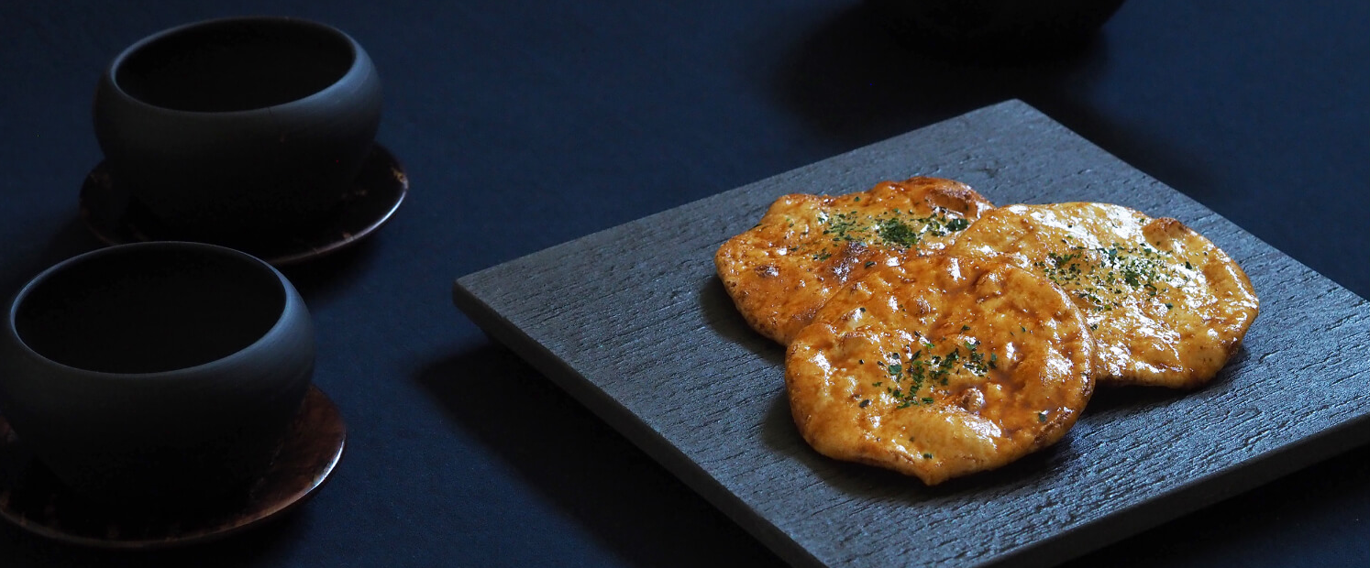
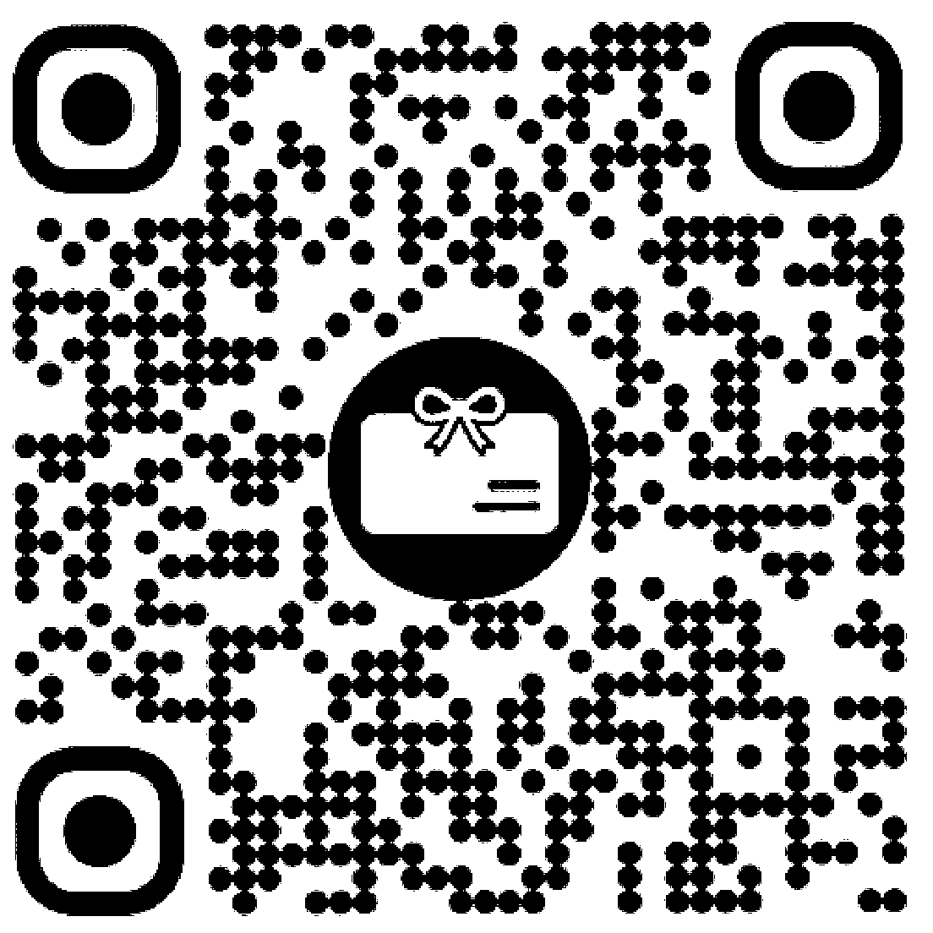


お品物の受け取りはQRコードからお申し込みください
［使用期限：2027 年 3 月 31 日 23：59まで］
PINCODE
12345678
本カードを破損・紛失された場合、または使用期限を過ぎた場合は、お品ものをご提供できかねますので、あらかじめご了承くださいますようお願いいたします。
[お問い合わせ]
米菓匠鼎庵本店 TEL. 018-853-6766
「名刺代わりに」は、秋田大学発ベンチャー、AUICが提供しています。

Slide 3
お品物の受け取りはQRコードからお申し込みください
［使用期限：2027 年 3 月 31 日 23：59まで］
PINCODE
本カードを破損・紛失された場合、または使用期限を過ぎた場合は、お品ものをご提供できかねますので、あらかじめご了承くださいますようお願いいたします。
[お問い合わせ]
米菓匠鼎庵本店 TEL. 018-853-6766
「名刺代わりに」は、秋田大学発ベンチャー、AUICが提供しています。

Slide 4
参考

Slide 5

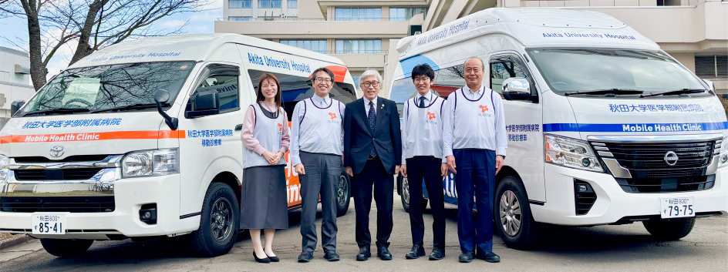
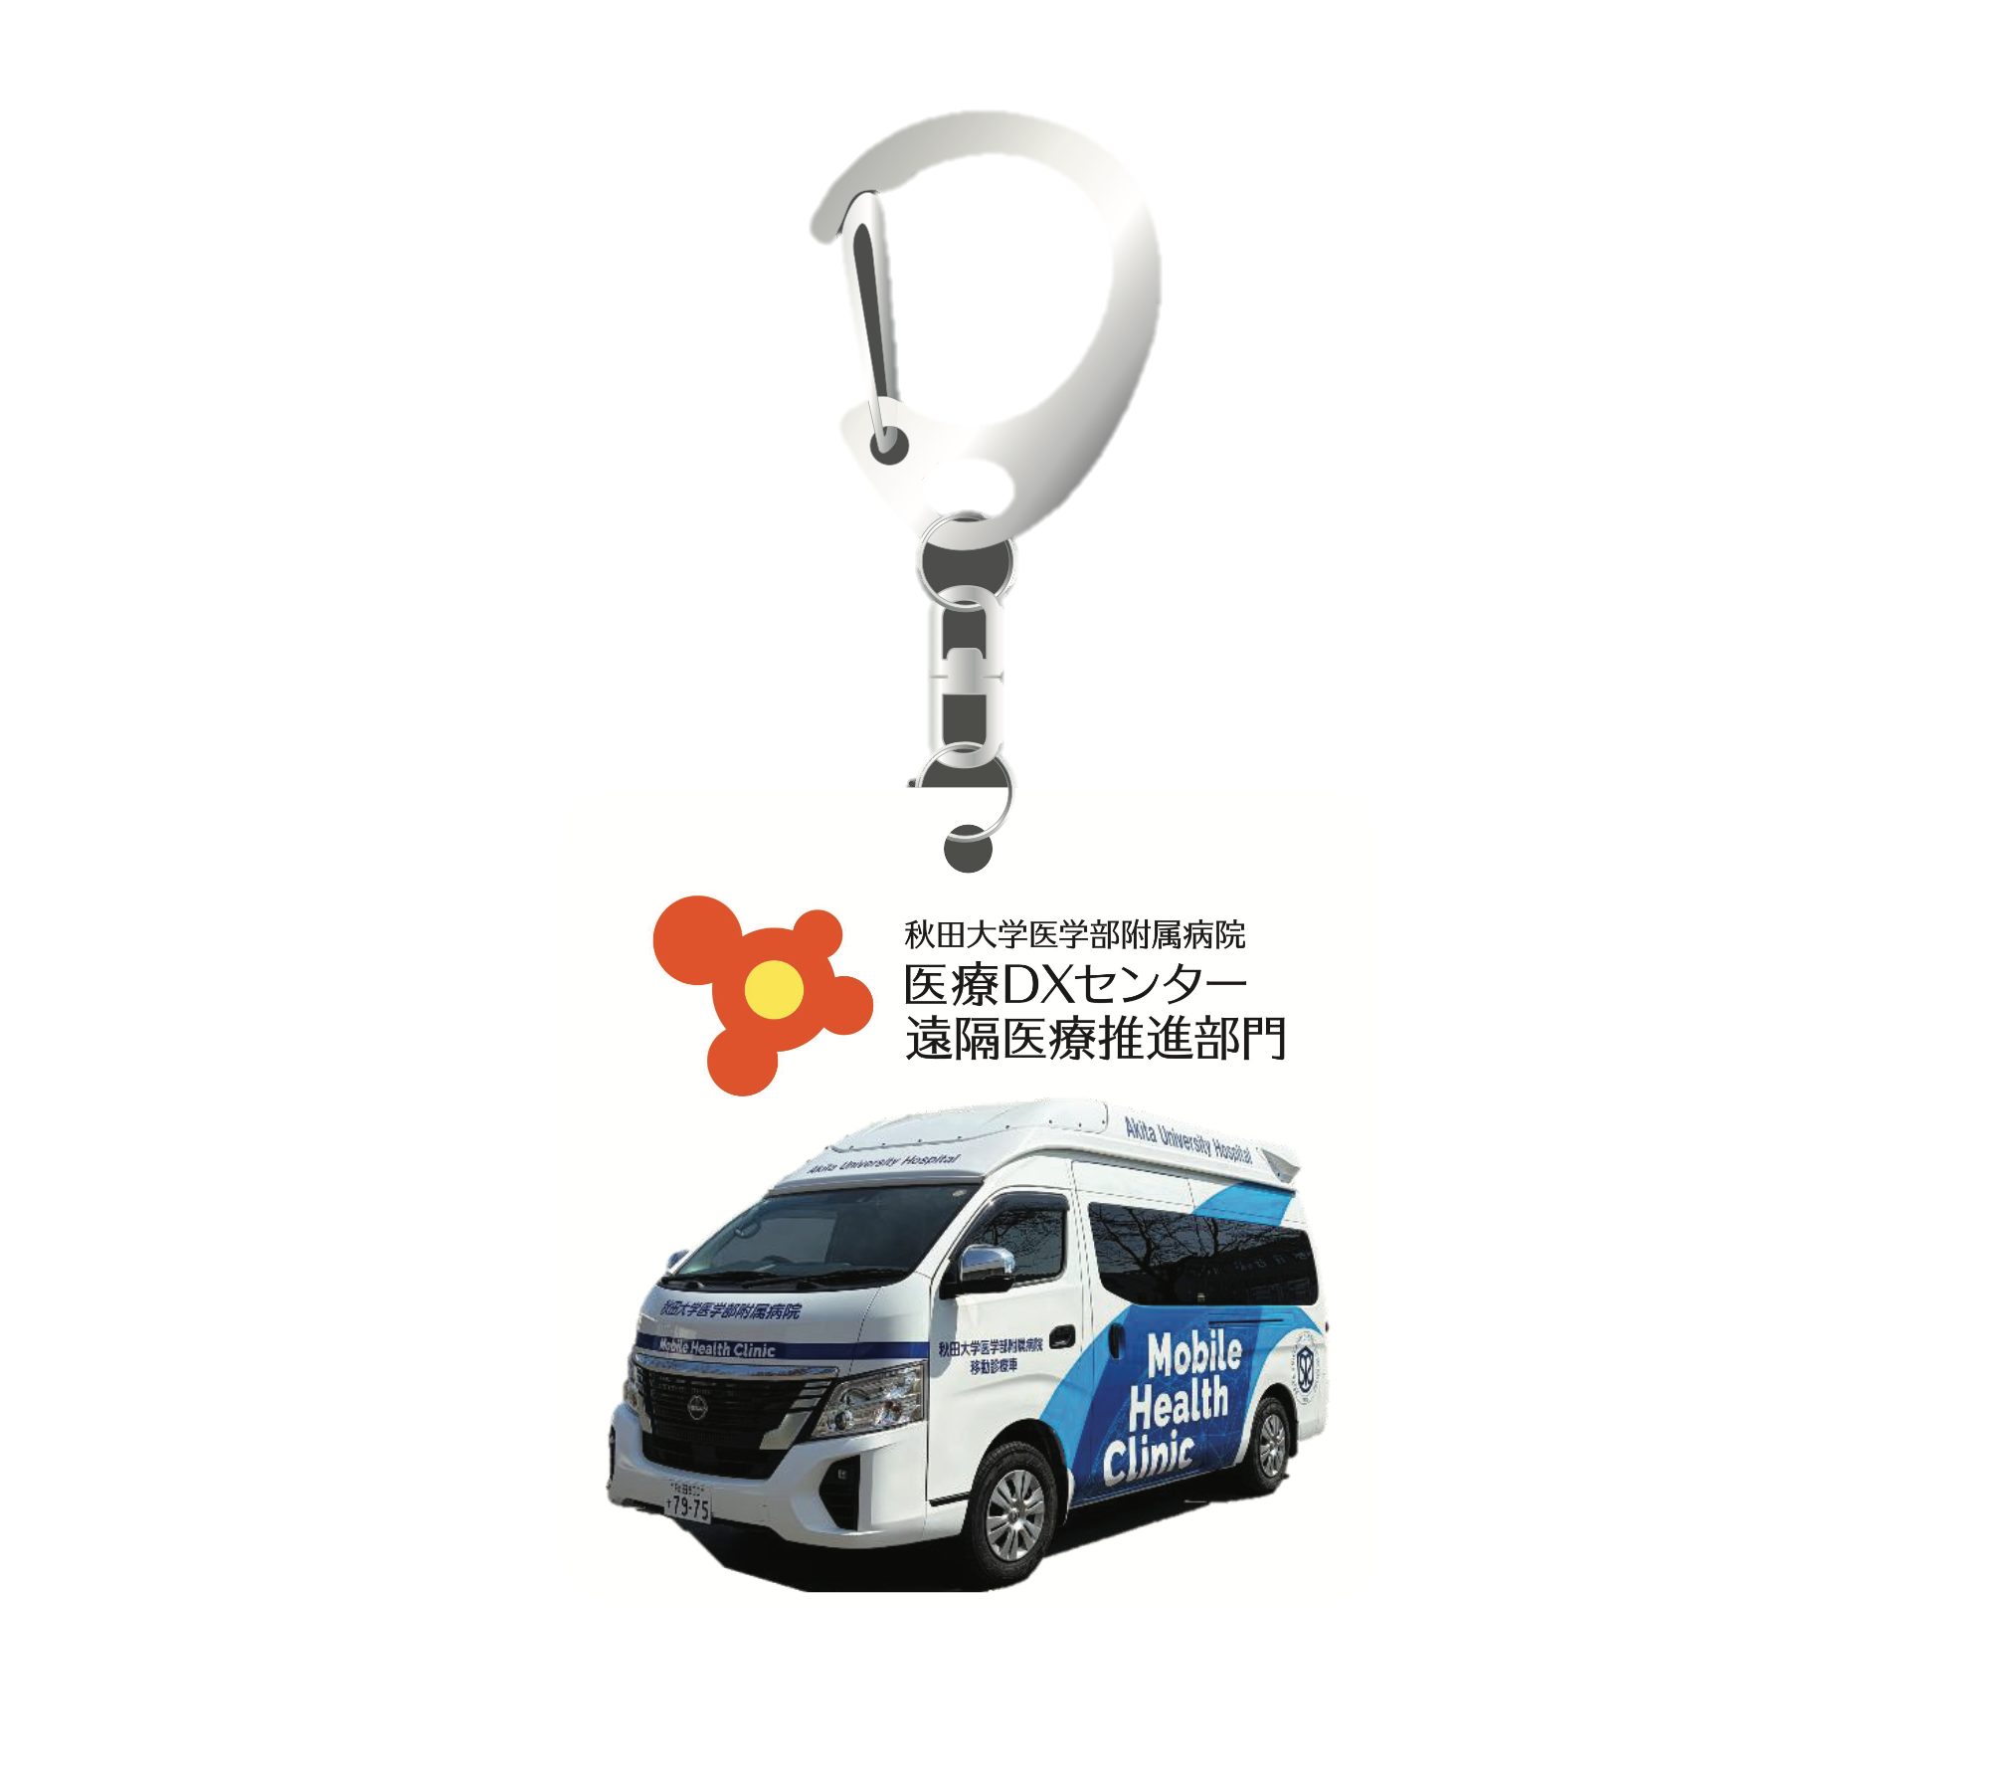
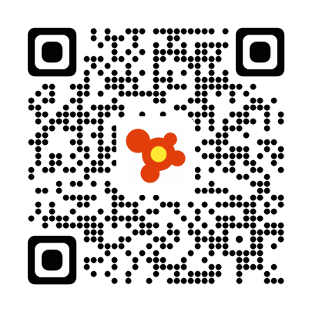
秋田大学医学部附属病院 医療DXセンター 遠隔医療推進部門
AUTELM HP開設記念
限定 “アクリルキーホルダー”
プレゼント！
とけない、われない、かさばらない！ カードで送る新習慣＠名刺代わりに

Slide 6
アクリルキーホルダーの受け取りはQRコードからお申し込みください
本カードを破損・紛失された場合、または使用期限を過ぎた場合は、お品ものをご提供できかねますので、あらかじめご了承くださいますようお願いいたします。
［使用期限：2027 年 3 月 31 日 23：59まで］
PINCODE
12345678
[お問い合わせ]
秋田大学医学部附属 病院医療DXセンター 遠隔医療推進部門（AUTELM）
電話：018-801-7179 e-mail：enkakuiryo@jimu.akita-u.ac.jp
「名刺代わりに」は、秋田大学発ベンチャー、AUICが提供しています。

Slide 7
アクリルキーホルダーの受け取りはQRコードからお申し込みください
本カードを破損・紛失された場合、または使用期限を過ぎた場合は、お品ものをご提供できかねますので、あらかじめご了承くださいますようお願いいたします。
［使用期限：2027 年 3 月 31 日 23：59まで］
PINCODE
[お問い合わせ]
秋田大学医学部附属 病院医療DXセンター 遠隔医療推進部門（AUTELM）
電話：018-801-7179 e-mail：enkakuiryo@jimu.akita-u.ac.jp
「名刺代わりに」は、秋田大学発ベンチャー、AUICが提供しています。

Slide 8
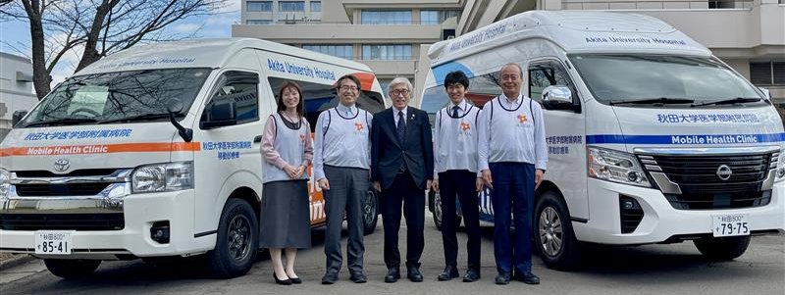
秋田大学医学部附属病院 医療DXセンター 遠隔医療推進部門
AUTELM HP開設記念！
限定“アクリルキーホルダー”
プレゼント！
とけない、われない、かさばらない！ カードで送る新習慣＠名刺代わりに

Slide 9

本カードを破損・紛失された場合、または使用期限を過ぎた場合は、お品ものを
ご提供できかねますので、あらかじめご了承くださいますようお願いいたします。
［使用期限：2027 年 3 月 31 日 23：59まで］
PINCODE
12345678
12345678
[お問い合わせ]
秋田大学医学部附属 病院医療DXセンター 遠隔医療推進部門（AUTELM）
電話：018-801-7179 e-mail：enkakuiryo@jimu.akita-u.ac.jp
「名刺代わりに」は、秋田大学発ベンチャー、AUICが提供しています。

Slide 10
秋田大学医学部附属病院 医療DXセンター 遠隔医療推進部門
AUTELM HP開設記念
限定 “アクリルキーホルダー”
プレゼント！
とけない、われない、かさばらない！ カードで送る新習慣＠名刺代わりに

Slide 11
アクリルキーホルダーの受け取りはQRコードからお申し込みください
本カードを破損・紛失された場合、または使用期限を過ぎた場合は、お品ものをご提供できかねますので、あらかじめご了承くださいますようお願いいたします。
［使用期限：2027 年 3 月 31 日 23：59まで］
PINCODE
12345678
[お問い合わせ]
秋田大学医学部附属 病院医療DXセンター 遠隔医療推進部門（AUTELM）
電話：018-801-7179 e-mail：enkakuiryo@jimu.akita-u.ac.jp
「名刺代わりに」は、秋田大学発ベンチャー、AUICが提供しています。

